Slide 1

Genetisk testing ved ALS
ALS seminar
Park Inn Gardermoen
06.10.2019
Helle Høyer, PhD
Overingeniør og forsker
Seksjon for medisinsk genetikk
Sykehuset Telemark HF
helle.hoyer@sthf.no
Timline of Events, Human Genome Project, 2003
Notes:
Hvem jeg er, hvor jobber. Genetisk diagnostikk og ansvarlig for forskningsprosjekt på ALS og genetikk
Takk for at får komme og takknemlig for at jeg har fått være her hele helge å møte dere.
Sterke mennesker, livsglede og livskvalitet – ta av seg hattet og bukke for
Snakke først litt generelt om ALS og genetikk og så fokusere på nystartet prosjekt i Norge – kartlegging av ALS gener i Norge.

Slide 2

Genetikk og miljø
100%
Miljø
Lynnedslag
Infeksjoner
Vekt
Kreft
Diabetes
Høyde
Gener
ALS
Miljø
100%
Genetisk
Kjønn
Busk, Ø. 2013
Genetisk disposisjon + påvirkning miljøet.
Notes:
Genetikk er noe mange tenker på som kanskje litt difust og rart.
Men det er allikevel veldig nært – fordi det meste i livene våre er påvirket av genetikk i større eller mindre grad.
Genetikken bestemmer hvordan vi ser ut og mange av sykdommene vi er disponert for. Også påvirker miljøfaktorer i ulik grad hvordan utrykker blir.
Når det gjelder ALS og genetikk, tenker vi oss at man har en genetisk disposisjon i større eller mindre grad som blir påvirker av miljøfaktorer.
Sykdomsdisposisjon er avhengig av genene man arver, men uttrykket er også i ulik grad påvirket av miljøfaktorer i ulik grad.
Andre undersøkte årsaker er infeksjonssykdommmer, svikt i immunforsvaret, forgiftning med tungmetaller og andre miljøgifter og overdreven fysisk aktivitet
Mye fokus på kombinasjon mellom genetikk og miljø

Slide 3
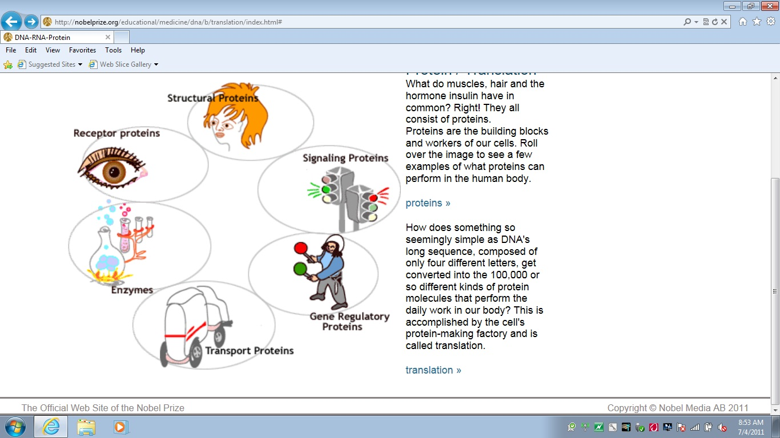
Hva er et gen?
Oppskrift på et protein
DNA
Protein
Mutasjoner er ”endringer” i oppskriften
www.nobelprize.org
Notes:
DNA plassert i cellekjerne, fordelt på kromosomer. Hvis drar fra hverandre består av gener 23 ooo i humane genom, består av nukelotide baser. Overført til proteiner
Si noe om at meste av DNA likt 99.5% av DNA identisk, men alle forkskjllig og noen ganger oppstår eller arver mennesker varianter i DNA som kan gi sykdom eller disposisjon til sykdom. Mye av jobben vår går ut på å skille ut de variantene som gir sykdom og identifisere de.

Slide 4
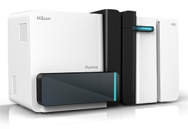

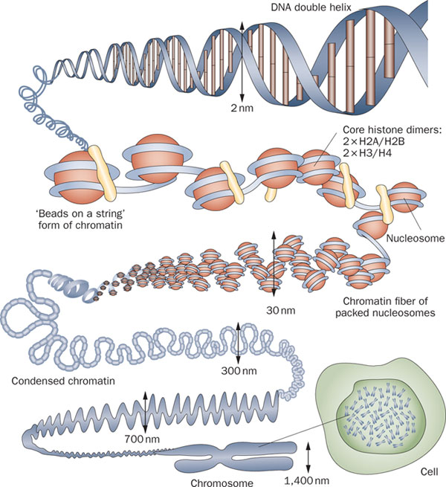

Gener og genetisk testing
ATG GTG CAT CTG ACT CCT GAG GAG AAG TCT GCC GTT ACT GCC CTG TGG GGC AAG GTG AAC GTG GAT GAA GTT GGT GGT GAG GCC CTG GGC AGG GTC TGT GTG CTG GCC CAT CAC TTT GGC AAA GAA TTC ACC CCA CCA GTG CAG GCT GCC TAT CAG AAA GTG GTG GCT GGT GTG GCT AAT GCC CTG GCC CAC AAG TAT CAC TAA
Gen A
Gen B
Gen C

Slide 5
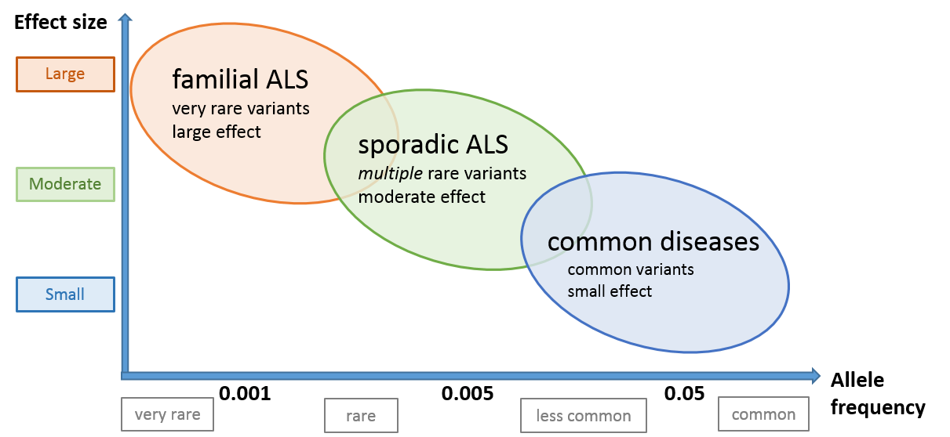
ALS og genetikk
Ca 10%
Ca 90%
Adapted from Tsuji. Hum Mol Genet, 2010.
Notes:
Veldig sjeldne varianter – gir monogenetisk ALS. En variant med large effekt. Men også her ser man ulik alder for debut og ulik progresjon, selv med samme mutasjon. Så må være miljøfaktorer som påvirker her og
Med sporadisk ALS – tror man – at samspillet mellom Flere litt sjeldne varianter + miljøfaktorer.

Slide 6
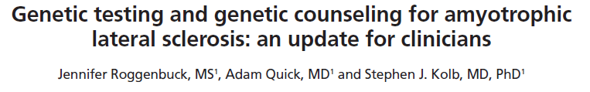
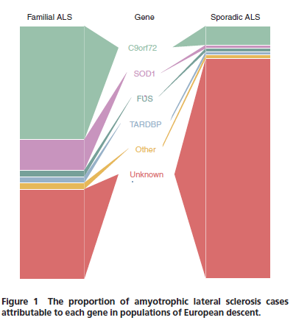
Mest vanlige ALS gener (monogenisk)
Identifisert hos:
  Ca 70% av fALS
  Ca 15% av sALS.
Per i dag har man identifisert mer enn 25 ALS gener.
Notes:
Si noe om hvilke gener som er mest vanlig.
Hvorfor finner mutasjoner hos de med sporadisk ALS. (Redusert penetrans – foreldre dør før får sykdommen, AR arvegang. C9orf72 gir FTD og ALS + assosiert med Huntington og atypisk parkinson.
C9orf72 – regnet som monogenisk gen.
Ved 58 år 50% penetrans ved 80 nesten 100%. Gir både FTD og ALS + assosiert med Huntington og atypisk parkinson.

Slide 7
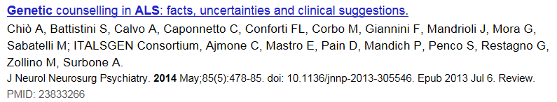
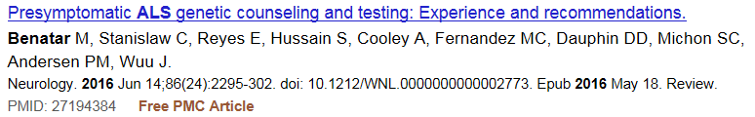

Retningslinjer for genetisk undersøkelse
EFNS guidelines 2012
  - Hos alle pasienter skal detaljert familiehistorie nedtegnes
  - DNA analyse skal ikke utføres hos sporadiske tilfeller med en «typisk» ALS
Mulighet for genetisk testing og genetisk veiledning skal diskuteres med pasientene
Minst 3 generasjoner med slekt anamnese for ALS, demens, parkinson, tidlig død etc.
Tilby C9orf72 test til alle pasienter (sALS og fALS)
Tilby genpanel med øvrige kjente gener – alle fALS pasienter og sALS pasienter med debut alder under 50 år.
Presymtomatisk testing kan utføres hos nære slekninger >18 år etter nøye vurdering
Notes:
EFNS – utrdrag fra guidelines
Siste artikkel ønkser å tilby C9orf72 til alle i lys av behandlingsmuligheter og stor andel av sporadiske.

Slide 8
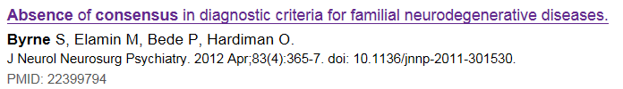



Andel ALS pasienter som ble tilbudt genetisk testing:
fALS | sALS | Info
67,0% | 10,3% | 2012 Byrne (95 svar fra 15 ulike land)
93,0% | 30,2% | 2017 Arthurs (43 svar Northeast ALS consortium)
90,2% | 49,4 | 2017 Vajda (167 svar fra 21 ulike land)
71 % | 3 % | 2018 Nakken (Ahus, retrospektiv studie Norge 115pas)
92,3% | 36,9% | 2019 Klepek (80 svar Northeast ALS consortium)
Notes:
Flere publikasjoner har sett på dette med praksis og genetisk testing også i fjord fikk vi en norsk publikasjon fra Ola Nakken.
40% ikke registrert familiehistorie.
Ser fra tallene her at det ser ut som Norge har en restriktiv holdning til genetisk testing.

Slide 9

Er det genetiske tilbudet for dårlig i Norge??
Ingen har frem til nå tilbydd ekspansjonsanalyse for C9orf72
  Dette til tross for økt hyppighet i andre Nordiske land
  P.g.a lav etterspørsel har denne ikke blitt satt opp i vårt laboratorium.
Oslo
  sekvensering av SOD1 og SETX
Telemark
  ALS genpanel med 21gener fra 2012
  24 pasienter analysert fra 2012-2018 (7 år)
  C9orf72 ekspansjon fra jan 2019
Bergen
  Motornevronpanel fra 2017 (eks. C9orf72)
Notes:
Både Ja og Nei er svaret.
Ingen har hatt tilbud om C9orf72 før nå.
Tilbudet har nok vært for dårlig, men det har nok også vært en restriktiv holdning til genetisk testing ved ALS.
Fra samme nevrologiske avdelinger sendt arvelige nevropatier, spastisk paraparese, ataksi – men ikke ALS kun xx pasienter fra 2012-2018.

Slide 10

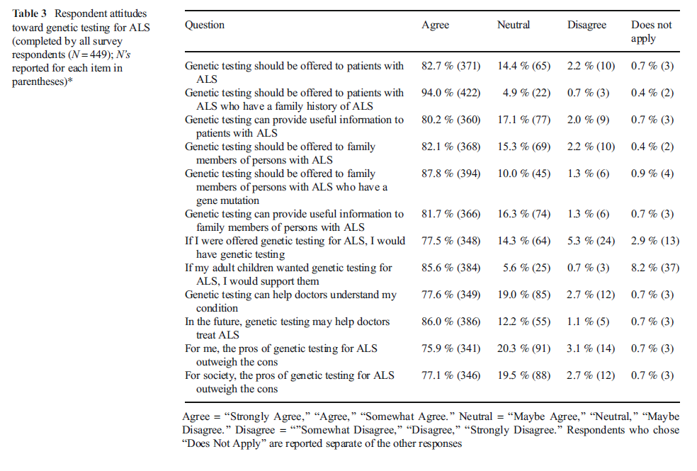
Notes:
Hva sier pasientene om genetisk testing??
Vet lite om norske pasienter men…
Norske pasienter – flere søker til utlandet. Skriv til … etterlyser tilbud om genetisk testing og veiledning

Slide 11
ALS og genetikk prosjekt - bakgrunn
Lite forskning på ALS og genetikk i Norge
Lite kunnskap om de genetiske årsakene til ALS i Norge.
Norske nevrologer har en kanskje en restriktiv praksis til bruk av genetisk diagnostikk og veiledning.
Pasientorganisasjonen etterlyser mer genetisk forskning og diagnostikk. Flere pasienter søker til utlandet for diagnostikk.
Genspesifikk medisin er i kliniske behandlingsforsøk for C9orf72, SOD1 og FUS – genetisk diagnostikk nødvendig
For å kartlegge miljøfaktorer må sterke genetiske faktorer siles ut først.
Notes:
Bakteppe for prosjektet:
Vi vet ikke hvor mange i Norge som har spesifikke mutasjoner i de ulike genen. For eksempel. C9orf72 som er en finsk founder med høyere prevalens i Norge og Sverige. Hvor vanlig er den i Norge??

Slide 12
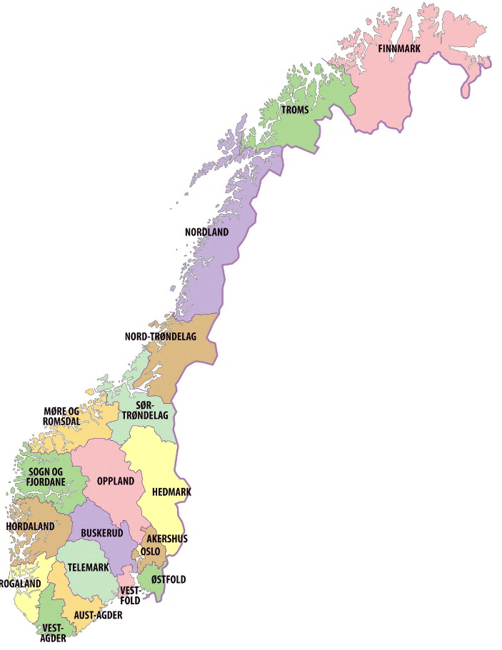
Oppstart og samarbeidspartnere
Kontaktet av Trygve Holmøy, vinteren 2018
Startet planlegging sommeren 2018
Margitta Kampman
Karl Bjørnar Alstadhaug
Ole-Bjørn Tysnes
Trygve Holmøy
Heidi Flemmen
Medisinsk Genetikk, Sykehuset Telemark
Hilde Nilsen (Epigen, Ahus) – molekylære studier
Joel Glover – (UIO) stamcelle modellering
Tildelt kr 100.000 fra FoU STHF
Tildelt kr 400.000 fra ALS Norge
REK godkjenning
NSD godkjenning
Personvern godkjenning
Notes:
Tilfeldigheter som startet – Trygve Holmøy tok kontakt angående artikkel om ALS og genetikk til tidsskriftet. I tillegg hadde vært på meg både han og Ola Nakken om å starte med testing for C9orf72.
Ble med på søknad til forskningsrådet – og fant ut lage eget forskningsprojekt.
Sendte mail til dedikerte ALS nevrologer.
Hvem som er med hvordan det startet. Samarbeidsprosjekt. Fortell historien… - hva vi gjorde i 2018/2019
Geir Braathen
Hilde Nilsen – SAMARBEID FRA TIDLIGERE. HAR STUDIE PÅ BEHANDLING AV fus OG ….. Øke inklusjon til denne studien
Joel Glover – Øke inklusjon
REK/NSD

Slide 13
Mål med ALS og genetikk prosjekt
Kartlegge de genetiske årsakene til ALS i Norge.
Øke kunnskapen relatert til genetisk diagnostikk og veiledning ved ALS i det norske helsevesen og blant ALS pasienter.
Bidra til at flere norske ALS pasienter blir inkludert i genspesifikke behandlingsstudier.
Notes:
Har vi et 4 mål
Viktig med prosjekt slik at vi får et godt bilde uavhenglig av om vil ha svar.

Slide 14
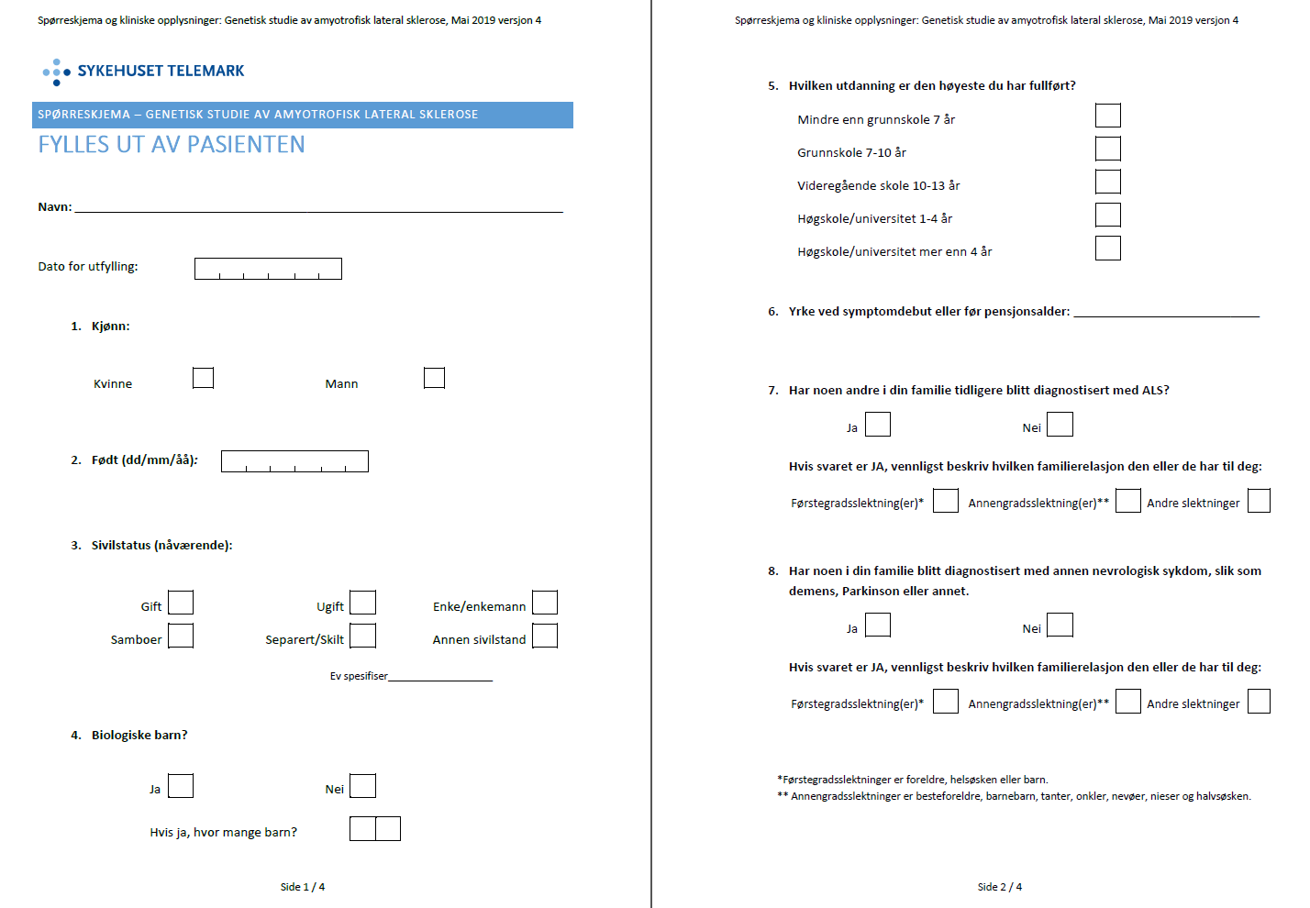
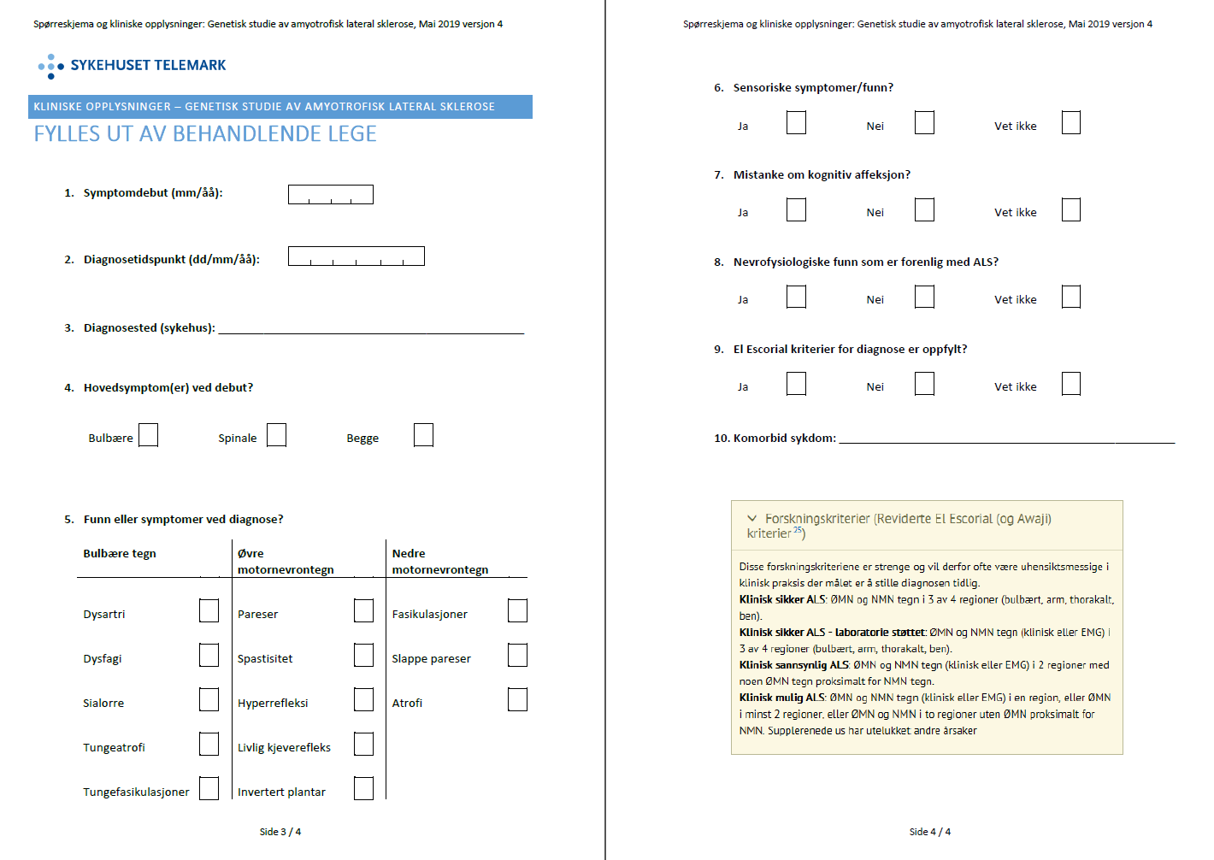
Oppstart pilot
Inkluderer ALS pasienter fra Akershus, Telemark, Hordaland, Nordland, Troms
Oppstart August 2019
Innhente kliniske opplysninger og blodprøve
Pasienten svarer på et kort spørreskjema (sosioøkonomisk status og slekt anamnese)
Genetisk analyse av ALS gener i Telemark
  Ekspansjonsanalyse for C9orf72
  Genpanel for kjente ALS gener (i dag 28)
Alle pasienter får valg om tilbakeføring av resultat.
Pasienter som ønsker kan henvises til genetisk veiledning i diagnostisk regi.

Slide 15
Utvidelse fra 2020 til nasjonalt prosjekt
Sendt forespørsel om deltagelse til alle norske nevrologiske avdelinger som behandler ALS pasienter
Alle nevrologiske avdelinger har takket ja!!
Ønsker å inkludere minst 350 pasienter
Har fått bevilget midler fra Sykehuset Telemark til en PhD fra 2020
Nye internasjonale samarbeidspartnere med planer for å sammenlikne resultater i større cohorter.
  Peter Andersen (Sverige)
  Pentti Tienary (Finland)
  Bryan Traynor (USA)

Slide 16

Fremtidige muligheter for prosjektet
Celle og molekylærbiologiske studier av identifiserte varianter med EpiGen, Ahus
Samarbeid med Senter for Kliniske behandlingsstudier, Haukeland
Stamcelle modellering Norwegian Centre for Stem Cell Research
Spørreskjema pasient/nevrolog – Erfaringer med genetisk testing
Nordisk samarbeidsprosjekt for å se på risikovarianter

Slide 17


Takk til:
- Pasientene som jeg håper vil avgi blodprøve
Pilot studie:
Trygve Holmøy
Ole-Bjørn Tysnes
Margitta Kampman
Karl Bjørnar Alstadhaug
Heidi Flemmen
Hilde Nilsen
Joel Glover
Geir J Braathen
Johan Robert Helle
Ansatte ved Medisinsk Genetikk Sykehuset Telemark
Samarbeidspartnere på nevrologiske avdelinger:
Stephan Schüler
Åse Hangen Morsund
Lif Kristin Breivik
Ineke HogenEsch
Katrin Schlüter
Unn Ljøstad
Natasha Demic
Ingrid Kristine Bjørnå
Angelina Maniaol
Christian A. Cornelius Eckmann
Erika Hallerstig
Ola Nakken
Tiina Rekand
Geir Bråthen
Sigrid Botne Sando
Internasjonale Samarbeidspartnere:
Peter Andersen
Pentti Tienari
Bryan Traynor
Gian Maria Fabrizi
Helle Høyer
Helle.hoyer@sthf.no

